Slide 1
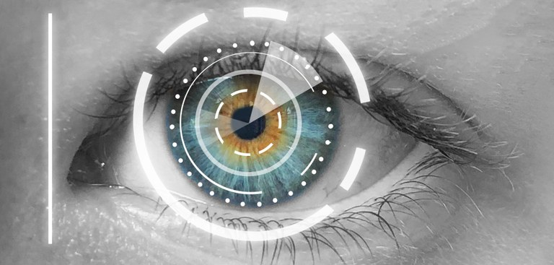
Processamento Digital de Imagens
Desafio 3
Setembro 2022

Slide 2
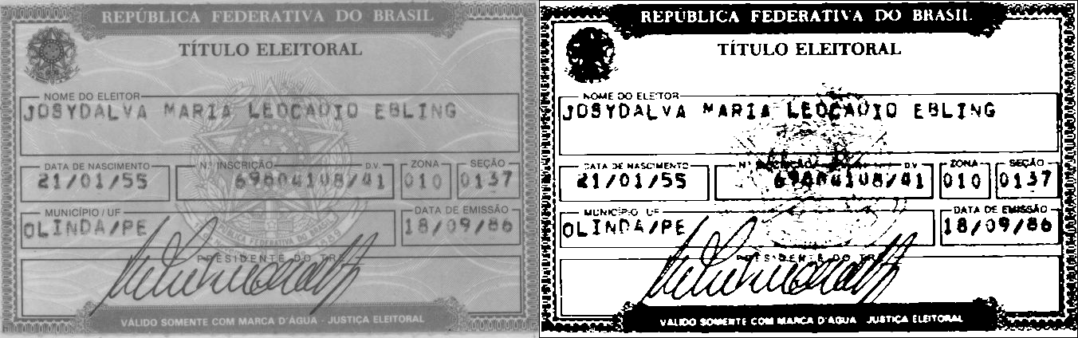
Separar o texto da textura de fundo
Para isso foi implementado:
Binarização Otsu;
Filtro de mediana.

Slide 3
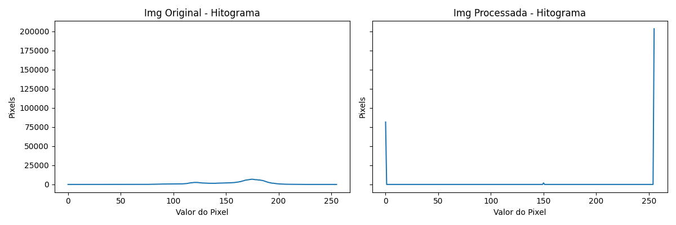
Separar o texto da textura de fundo

Slide 4
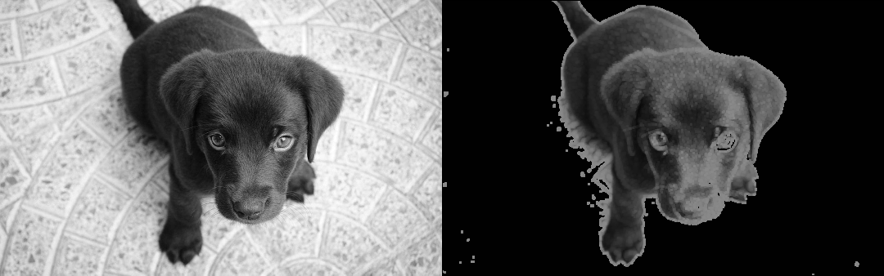
Segmentar o Cachorro na imagem
Para isso foi implementado:
Binarização Otsu;
Mascara negativa: 255 - Binarização Otsu;
Aplicação do “AND” entre a mascara e a imagem original;
Filtro de dilatação.

Slide 5
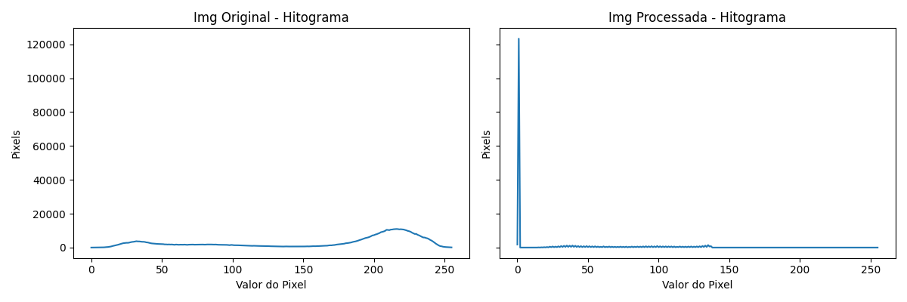
Segmentar o Cachorro na imagem

Slide 6
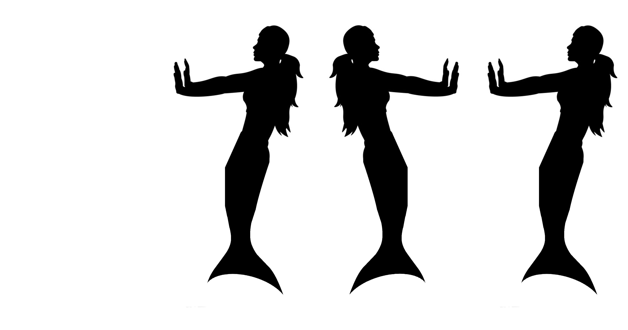
Formar uma imagem de uma sereia se olhando em um espelho
Para isso foi implementado:
human_half = or_op(human,triangle)
not_fin = not_op(fin)
shark = xor_op(not_fin,shark)
shark = not_op(shark)
not_castle = not_op(castle)
fish_half = or_op(shark,not_castle)
mirror_mermaid = and_op(human_half,fish_half)
mermaid_n_mirror_mermaid= and_op(mermaid,mirror_mermaid)

Slide 7
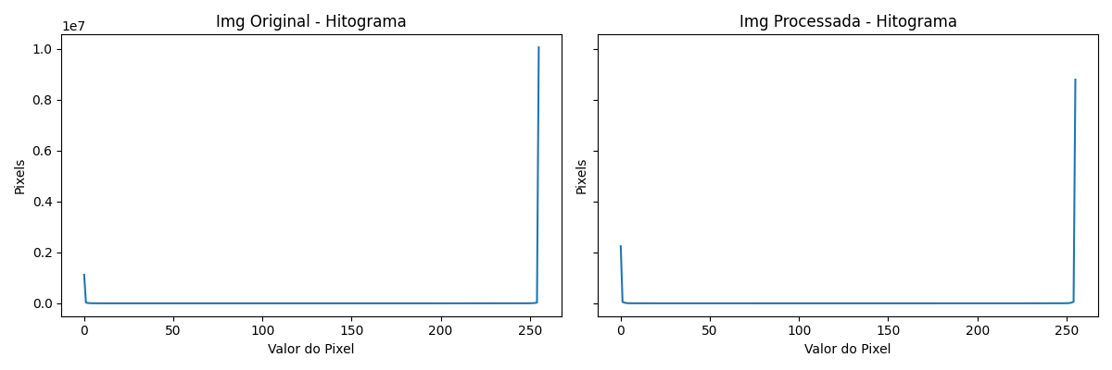
Formar uma imagem de uma sereia se olhando em um espelho

Slide 8
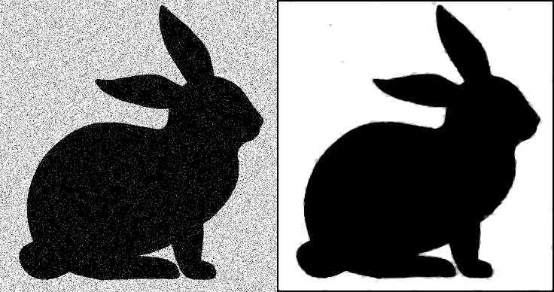
Eliminar o ruído do coelho
Para isso foi implementado:
2x Filtro mediana;
Filtro de dilatação;
Filtro mediana
Filtro de erosão;
Filtro de dilatação.

Slide 9
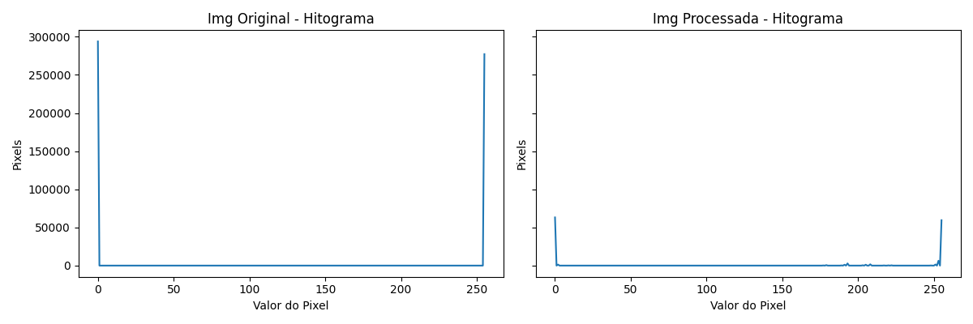
Eliminar o ruído do coelho

Slide 10

Preencher as logos
Para isso foi implementado:
26x Filtro de erosão;

Slide 11
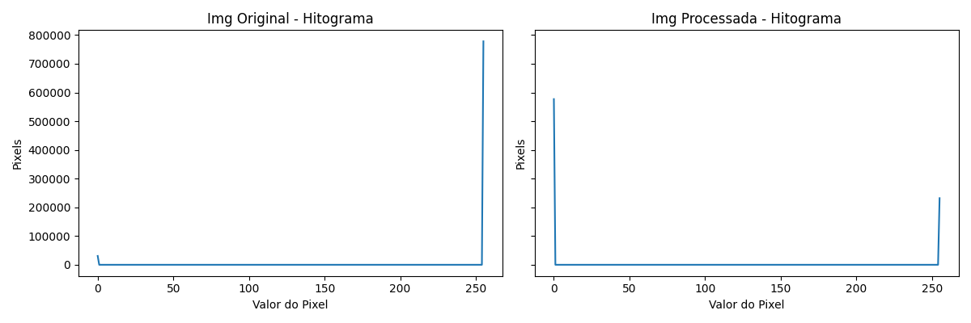
Preencher as logos

Slide 12
OBRIGADO!
Allana L. dos S. Rocha
Letícia C. P. de Oliveira
Emails: {alsr, lcpo}@ecomp.poli.br

